Slide 1
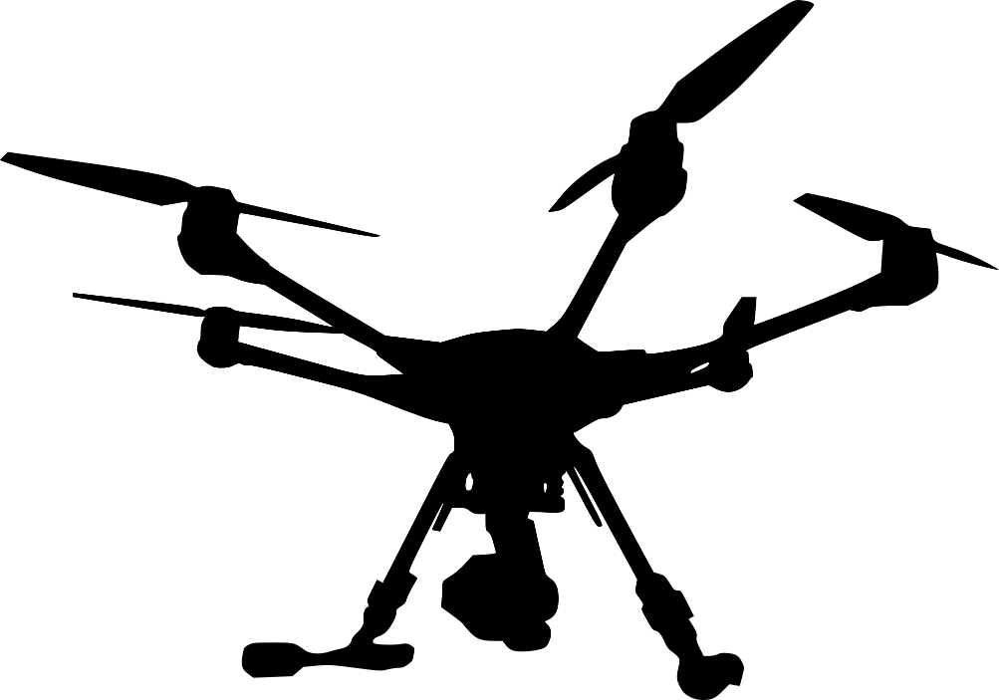
Моделювання роботи дрона в сфері доставки
Хок Максим КМ-03

Slide 2
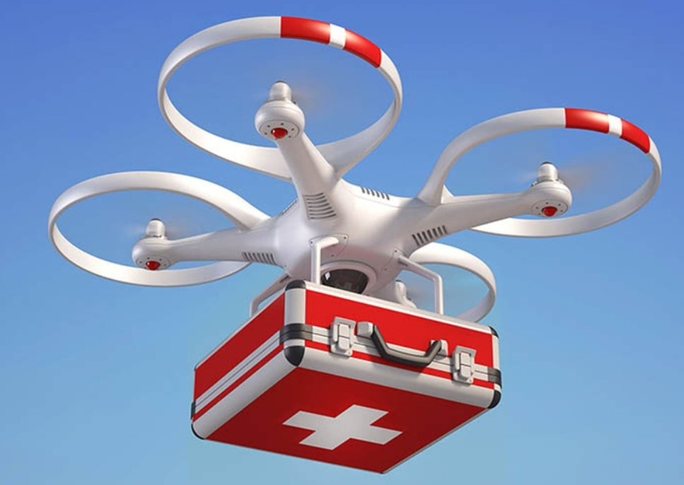
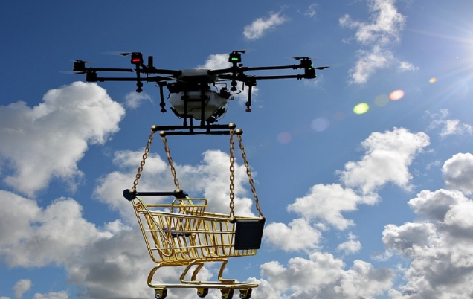
Використання дронів

Slide 3
Мета: Змоделювати роботу дрона, задача якого полягає в доставці певної кількості замовлень з пункту відправлення до пунктів призначення.
Задача: Застосовуючи метод рішення задачі комбінаторної оптимізації, мінімізувати час доставлень.

Slide 4
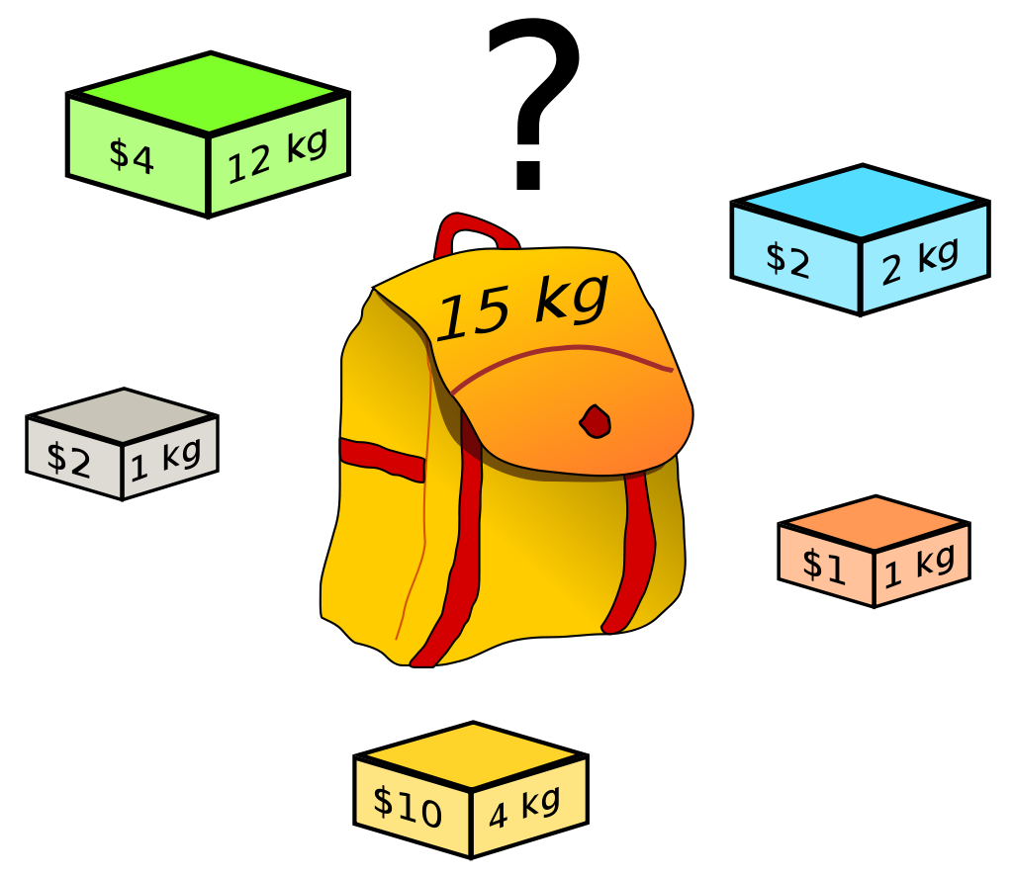
Задача про рюкзак

Slide 5
Жадібний алгоритм
Weight Limit: 15
Object | 1 | 2 | 3 | 4 | 5 | 6 | 7
Profit | 10 | 5 | 15 | 7 | 6 | 18 | 3
weight | 2 | 3 | 5 | 7 | 1 | 4 | 1
Profit/ weight | 5 | 1.(6) | 3 | 1 | 6 | 4.5 | 3
1 |  | 1 |  | 1 | 1 | 1

Slide 6

Застосування жадібного алгоритму
weight
Сargo | 1 | 2 | 3 | 4 | 5 | 6 | 7
Distance | 10 | 5 | 15 | 7 | 6 | 18 | 3
Weight | 2 | 3 | 5 | 7 | 1 | 4 | 1
(x,y)
Weight/ distance | 0.2 | 0.6 | 0.3 | 1 | 0.17 | 0.2 | 0.3
Сargo | 1 | 2 | 3 | 5 | 6 | 7
Distance | 4 | 6 | 2 | 12 | 7 | 3
Weight | 2 | 3 | 5 | 1 | 4 | 1
…
Weight/ distance | 0.5 | 0.5 | 2.5 | 0.8 | 0.57 | 0.3
3
4
(4, 3 …)
Base

